Slide 1
实验室自动化排程算法介绍
2023-3-12

Slide 2
CONTENTS
1 项目背景
2 排程算法目标
3 算法流程
4 附录

Slide 3
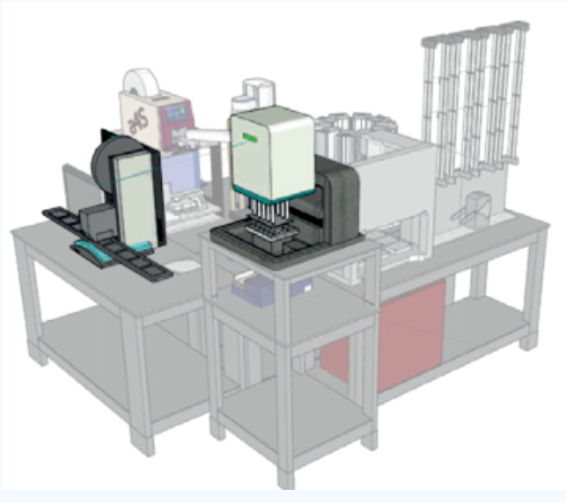
项目背景
实验室自动化场景介绍
· 实验室自动化：通过对传统劳动密集型实验室进行技术改进，实现无人化、精准化、高效化。
· 应用场景：主要应用于医药研发、医学检验、食品药品安全检测、环境和水质检测等领域。
· 核心问题：实验室自动化场景中的一个核心模块是排程系统。调度系统通过排程算法对自动化设备工作进行合理规划并控制仪器的工作。高效的排程算法对提高设备利用率，提高系统运行效率起着重要作用。
自动化实验室场景--核酸检测示意图

Slide 4
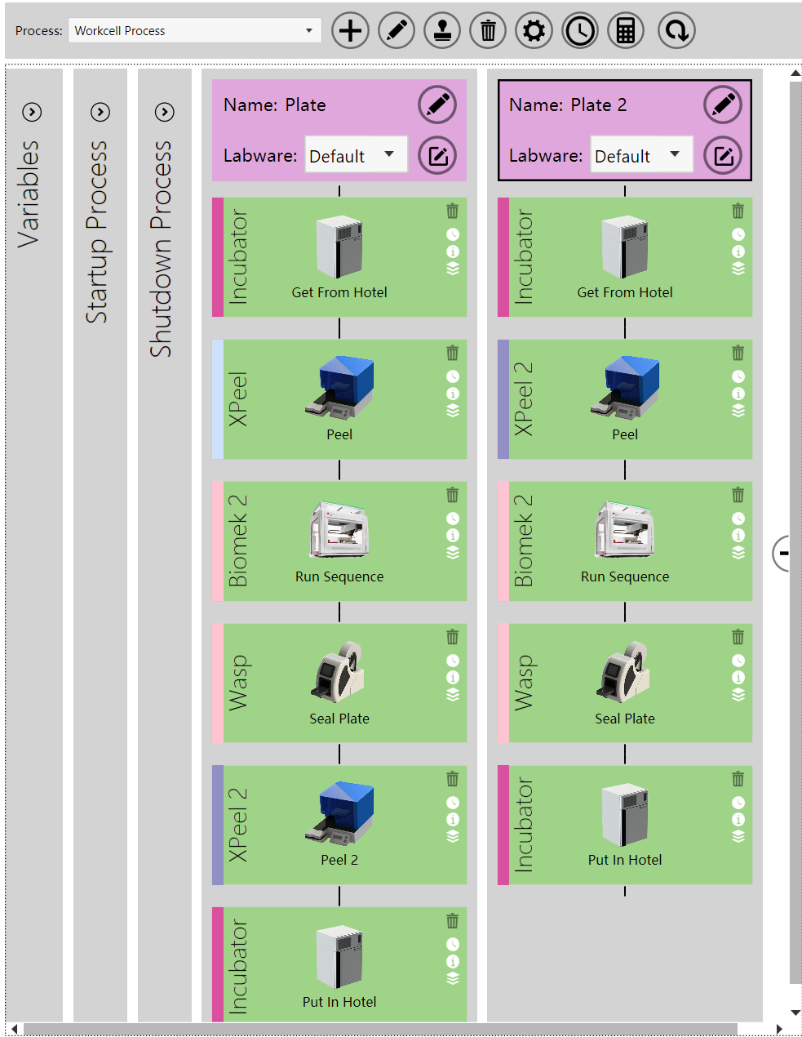
项目背景介绍
项目背景与问题语言描述
背景：实验室中存在一批样品需要经过一系列加工处理。样品的规格不同，其需要的工艺流程也不同
若干A类规格样品
工艺流程1
...
...
若干B类规格样品
工艺流程n
工艺流程 i:
设备1
设备2
...
设备m

Slide 5
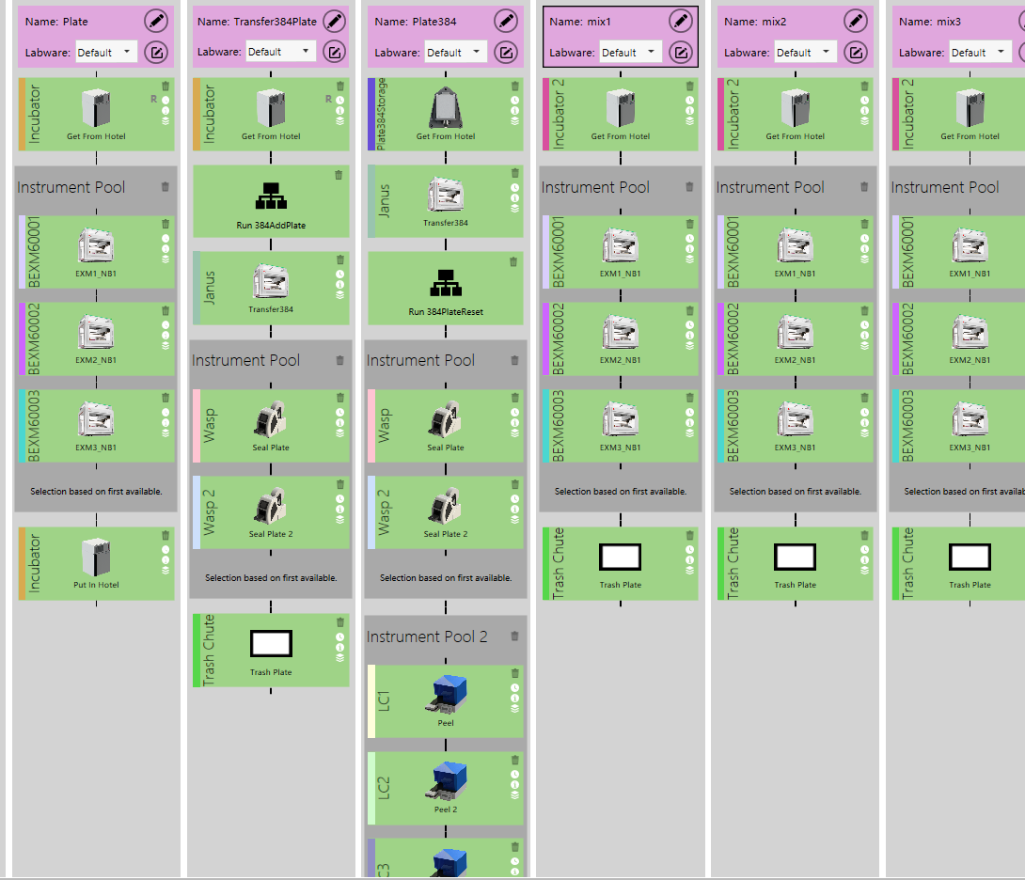
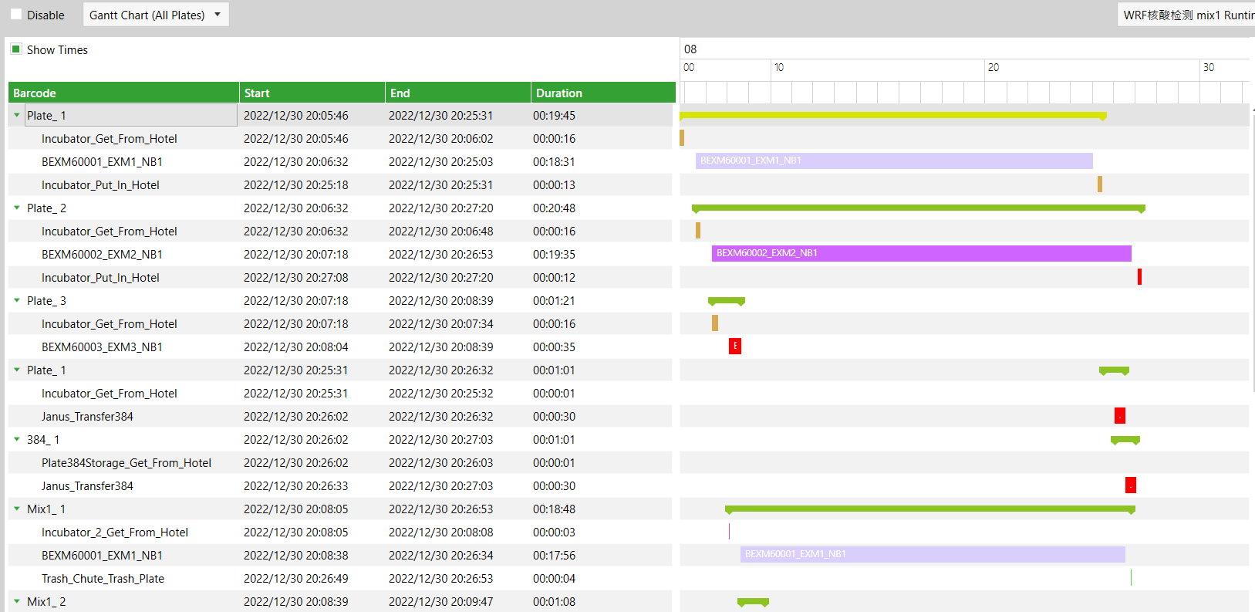
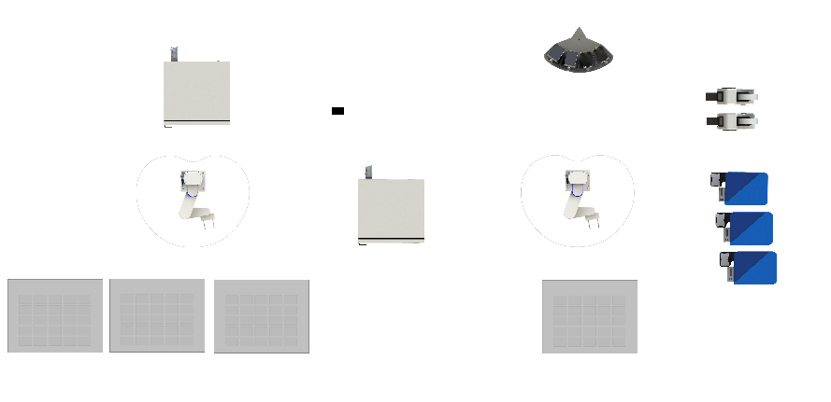
调度算法目标
实验室自动化场景下排程任务
· 目标：在实验室自动化场景下研究排程算法，以甘特图形式给出排程方案
· 整体上：排程算法执行流程如下所示
每个工件工艺流程信息
设备信息等
排程算法
甘特图

Slide 6
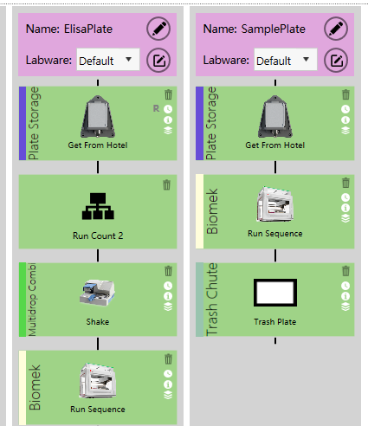
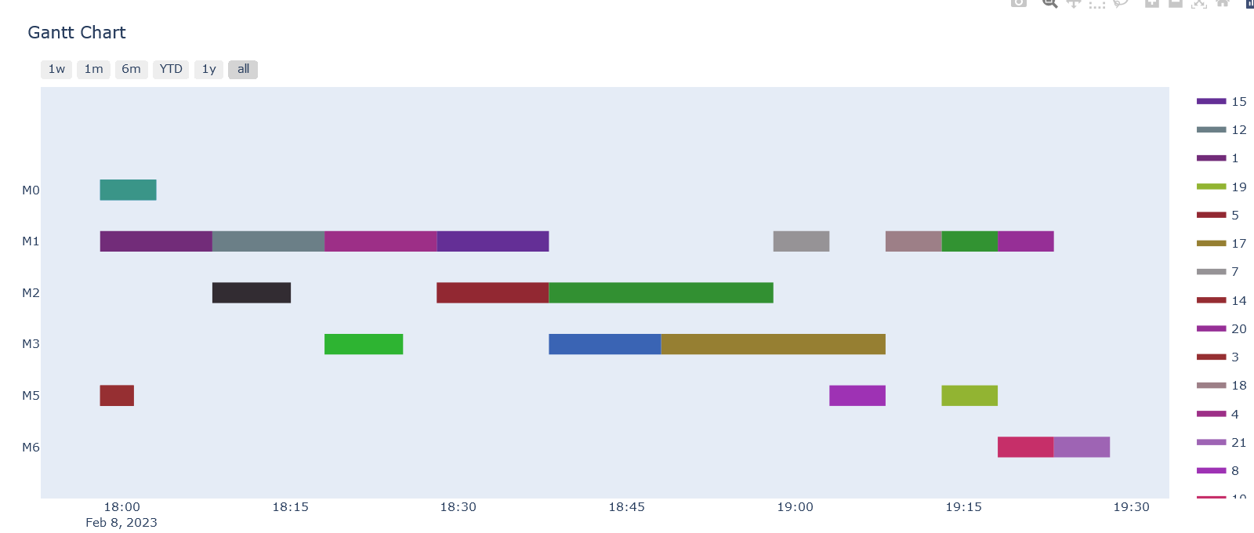
算法整体逻辑
· 整体算法流程：
输入：实验流程
排程算法
输出：甘特图
生成任务图
生成甘特图
任务优先级计算模块
动态维护优先级队列
出现死锁问题回溯

Slide 7
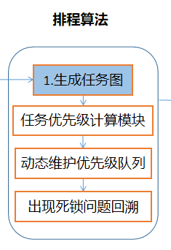
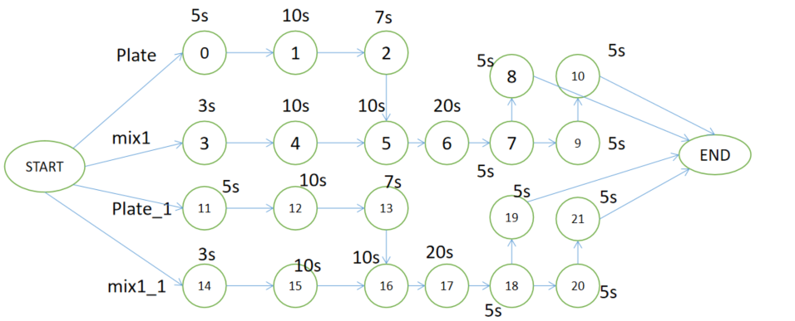
算法流程
· 1. 生成任务图模块
· 待排程的实验流程数据文件作为该模块的输入:
projectinfo.txt
Generate_
TaskGraph
任务图
形式数据结构
排程算法
算法输入，实验流程的表示形式
任务图
生成模块
泳道节点数据结构
设备相关数据结构
...

Slide 8
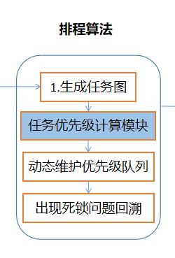
算法流程
· 2. 任务优先级计算模块
· 依据 L1 算法对任务图上任务计算优先级，得到所有任务的优先级
· List Schedule调度：
根据所有任务到END节点的距离作为Upward值，作为每个任务的优先级。
0：67s 1：62s 2：52s 3：58s 4：55s 5：45s
6：35s 7：15s 8：5s 9：10s 10：5s
11：67s 12：62s 13：52s 14：58s 15：55s 16：45s
17：35s 18：15s 19：5s 20：10s 21：5s
得到任务优先级排序如下：
0，11，1，12，3，14，4，15，2，13，5，16，6，17，7，18，9，20，8，19，10，21

Slide 9
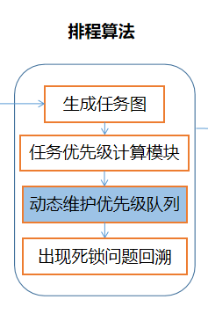
算法流程
· 3. 动态维护优先队列模块
· 维护可执行任务优先队列，每次从优先队列中取优先级高的任务分配资源
Step | Priority_Queue | Finished_Tasks
1 | 0，11，3，14 | None
2 | 1, 3, 14 | 0
3 | 11, 3, 14, 2 | 0, 1
... | ... | ...
设备id | 设备描述 | 对应Tasks
1 | 冰箱1 | 0，8，9 , 11...
2 | 机械臂1 | 1，4，7, 14 ...
3 | 工作站1 | 2，5，6 ...
4 | 工作站2 | 2，5，6 ...
5 | 工作站3 | 2，5，6 ...
6 | 冰箱2 | 3 ...
7 | Trash回收站1 | 10 ...

Slide 10
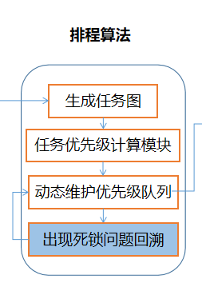
算法流程
· 4. 死锁回溯模块
· 当排程方案中出现死锁问题时，依照给定的方案和策略对排程方案进行回溯修正
Step | Priority_Queue | Finished_Tasks
1 | 0，11，3，14 | None
2 | 1, 3, 14 | 0
3 | 11, 3, 14, 2 | 0, 1
... | ... | ...
死锁回溯模块
死锁问题！
解除死锁

Slide 11
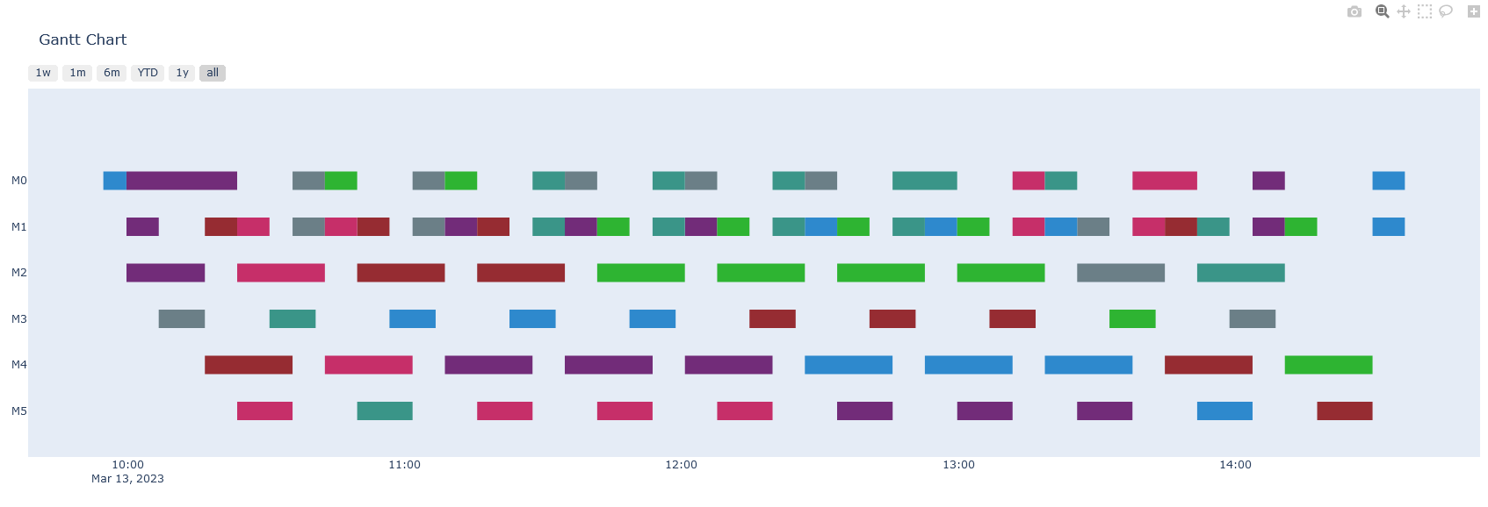
算法流程
· 算法在具体案例的执行
输入：实验流程
输出：甘特图
排程算法
生成甘特图

Slide 12
附录
2022-12-27

Slide 13
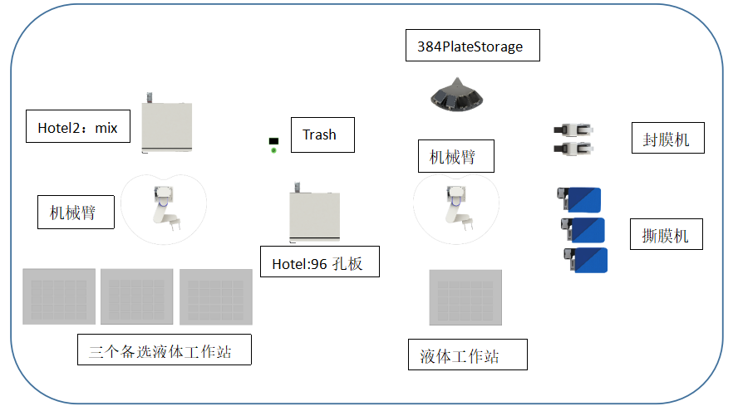
调度算法目标
核酸检测流程为例
右图是核酸检测用到的
所有设备，即设备池
板子（即工件）存放在存储设备中，每个板子有自己的工艺序列

Slide 14
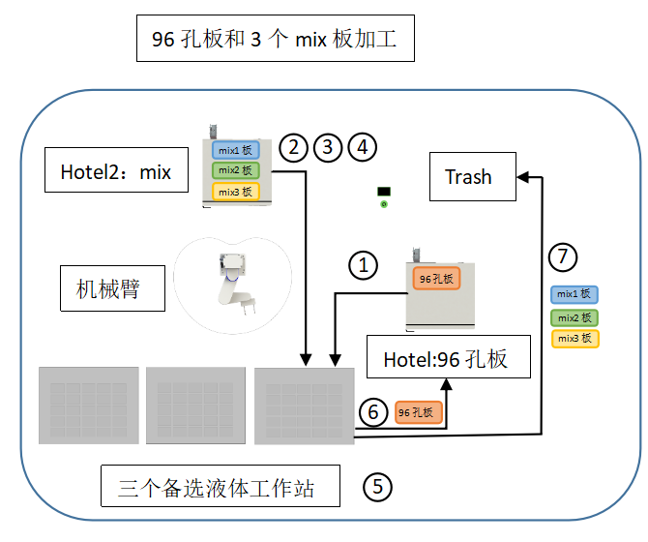
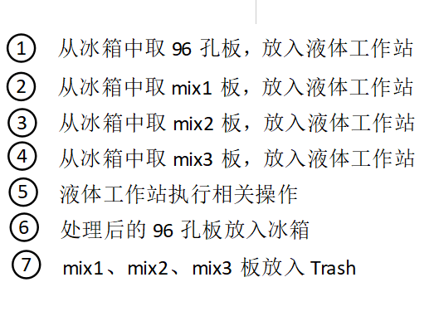
调度算法目标
设备池：图中共有5种类型设备，分别为
· Hotel：存放96孔板的冰箱
· Hotel2：存放mix1、mix2、mix3板的冰箱
· 机械臂：用于样品板在设备间的转移
· 液体工作站：用于96板、mix1-3板混合操作
· Trash ：垃圾回收，一种存储设备
实际案例：核酸检测流程-1

Slide 15
调度算法目标
以核酸检测流程案例为例介绍调度算法-目标问题
· 工件池：右图生产系统中有 4 种类型工件，分别为96孔板、mix1板、mix2板、mix3板，每种类型的工件有若干个。工件池中工件需完成给定的工艺序列。
· 工艺序列：右图生产系统中 4 种类型工件，其工艺序列分别为：
96孔板
1. 冰箱取出
5. 液体工作站加工
6.放入冰箱
mix1板
2. 冰箱取出
5. 液体工作站加工
7.放入Trash
mix2板
3. 冰箱取出
5. 液体工作站加工
7.放入Trash

Slide 16
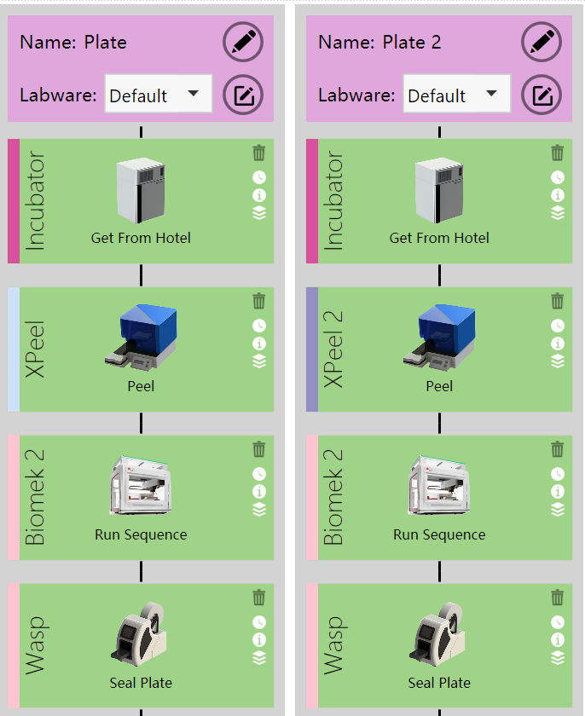
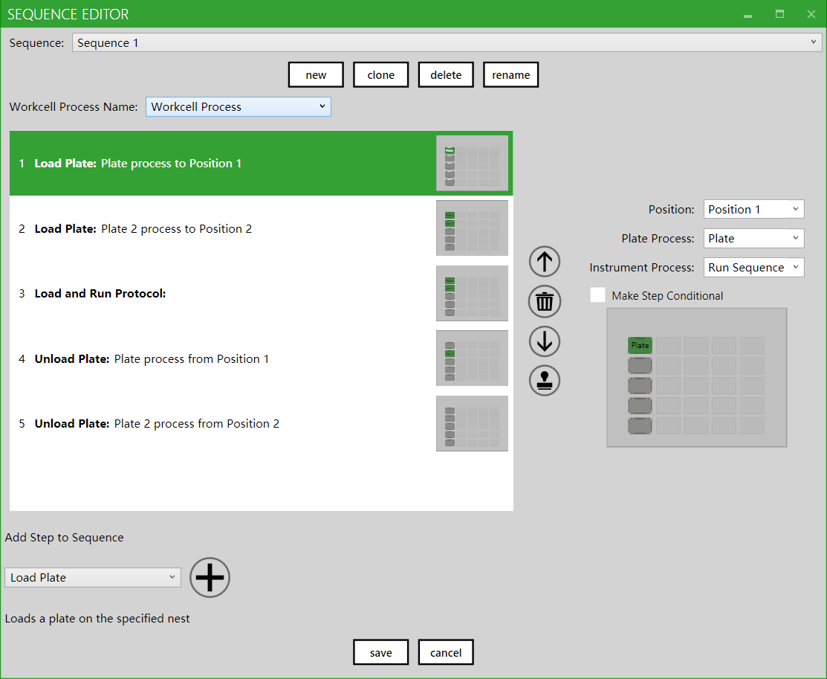
问题难点
液体工作站类型节点介绍

Slide 17
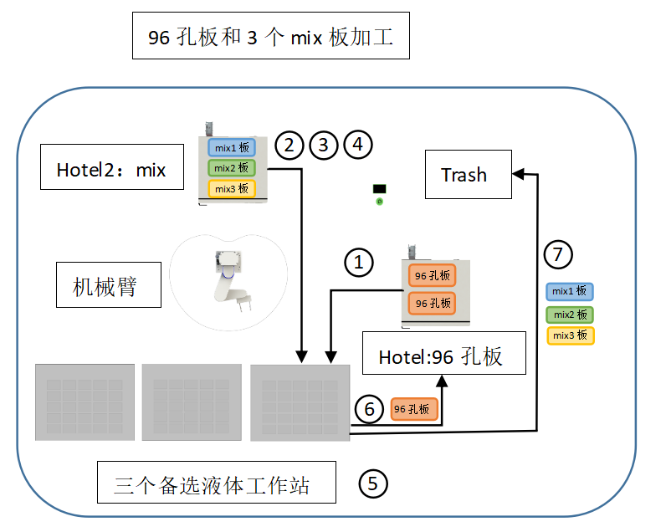
任务图建模
核酸检测流程-1
（1）每个板子的一个工艺定义为一个任务。
96孔板
1. 冰箱取出
5. 液体工作站加工
6.放入冰箱
任务A
任务B
任务C
...
· 调度算法为每个任务（工艺）分配设备资源，其需要满足以下约束：
1. 前驱任务完成，即当前工件处于前驱任务对应的设备上。
2. 分配的设备

Slide 18
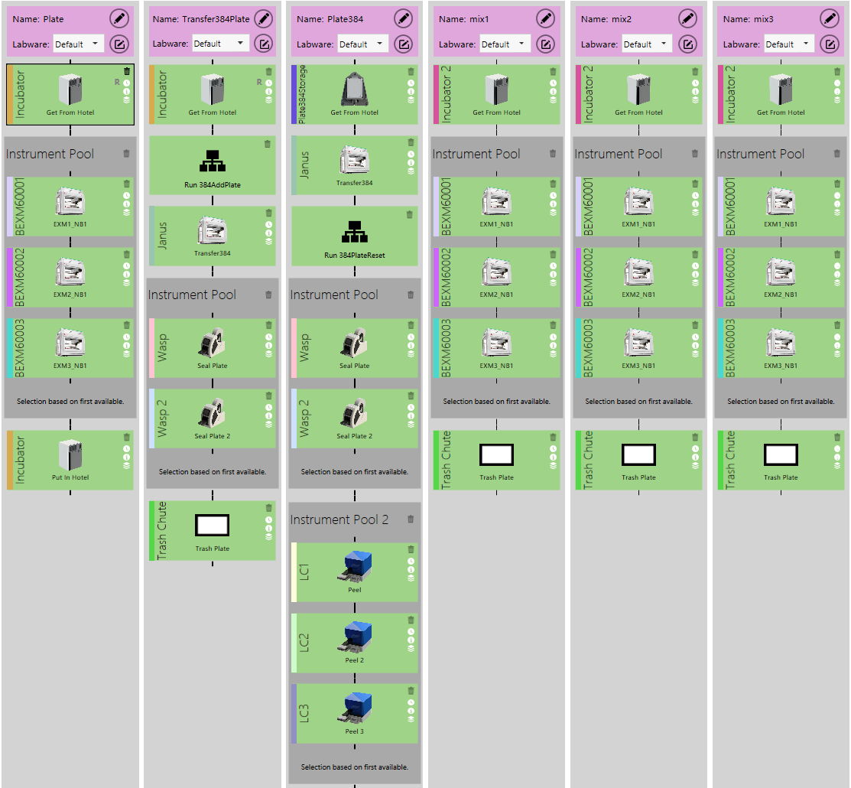
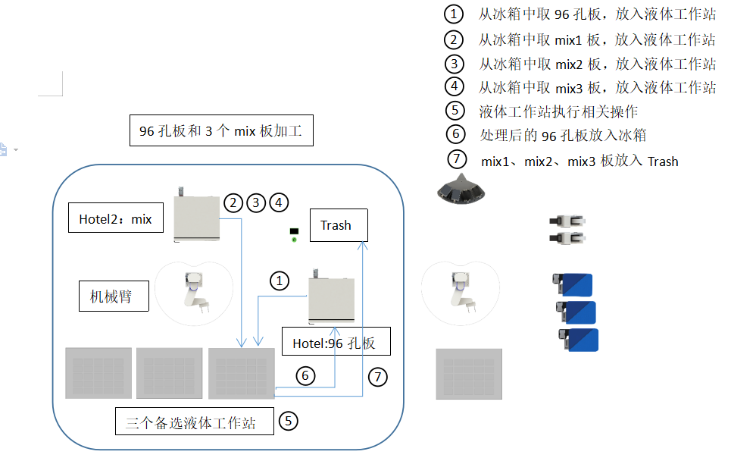
目标问题
泳道1中96孔板流转过程

Slide 19
目标问题
调度算法目标问题
给出所有板子的加工工艺序列，即该板子在上图中的设备之间的流转顺序，以及每种设备的属性、数量，以及板子在该设备上执行的要求和工作时间，板子在设备间的转移时间。调度算法需要给出板子在设备上工作的开始时间、结束时间，以甘特图形式展示出来。

Slide 20
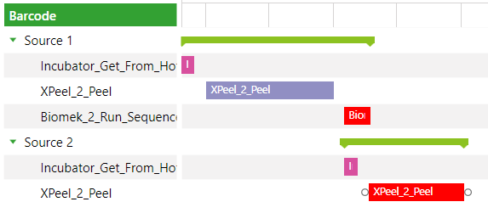
目标问题
调度算法目标问题
算法具体任务：现有若干工艺流程，给出每个工艺流程的信息、每个工艺流程的样品数量、每个工艺流程对应的设备；排程算法需给出什么时间，在哪台设备上，加工哪一个样品的规划信息
例如：
0~1s 样品 1 Incubator 设备
1~7s 样品 1 XPeel_2 设备
...
上述方案，以甘特图形式展示为右图。
右图为GBG排程软件给出甘特图。
Source1和Source2为两个样品，其中每个Source包含若干工艺，甘特图中表示占用该机器的时间。

Slide 21
附录
2022-12-27

Slide 22
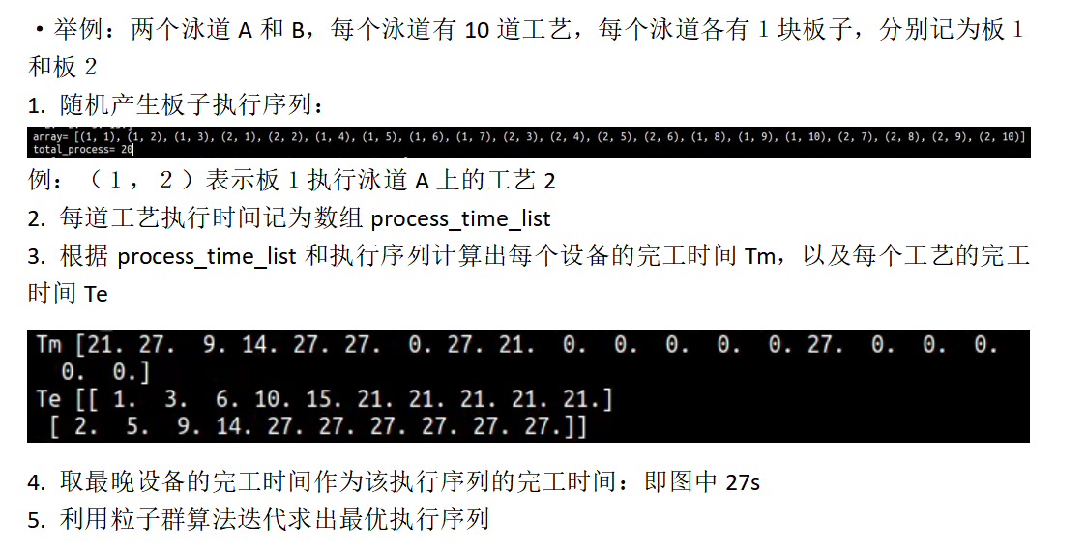
当前解决方式

Slide 23
实验室自动化调度算法-目标问题
2023-1-12

Slide 24
CONTENTS
1 车间调度问题介绍（JSP、FJSP）
2 我们场景的区别：buffer constraints
3 实际案例介绍：使用列表调度算法
4 当前存在的问题

Slide 25
车间调度问题介绍（JSP、FJSP）
车间调度问题介绍
· 车间调度问题可以描述为：n个工件在m台机器上加工。一个工件有多道工序，每道工序可以在若干台机器上加工，并且必须按照一些可行的工艺次序进行加工；每台机器可以加工工件的若干工序，并且在不同机器上的加工的工序集可以不同。调度目标是将工件合理的安排到各个机器，并合理的安排工件的加工次序和加工开始时间，使约束条件被满足。同时优化一些性能指标。在实际制造系统中，还要考虑刀具、托盘和物料搬运系统的调度问题。

Slide 26
车间调度问题介绍（JSP、FJSP）
车间调度问题分类
· 单机调度问题（Single Machine Scheduling Problem，SMP）
· 并行机调度问题（Parallel Machine Scheduling Problem， PMP）
· 开放车间调度问题（Open Shop Scheduling Problem，OSP）
· 流水车间调度问题（Flow Shop Scheduling Problem，FSP）
· 作业车间调度问题（Job Shop Scheduling Problem，JSP）
· 柔性作业车间调度问题（Flexible Job Shop Scheduling Problem，FJSP）

Slide 27
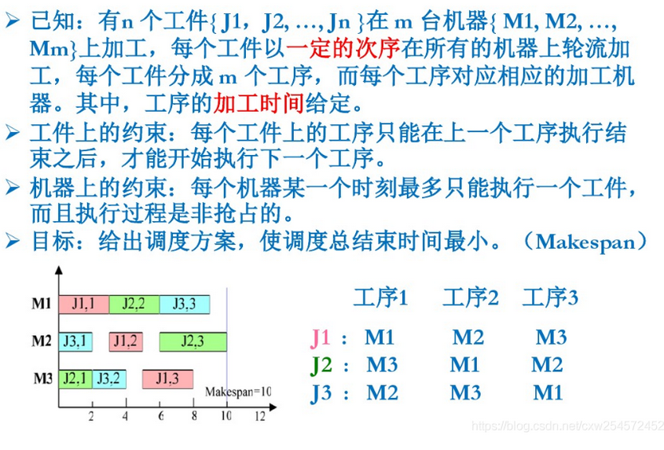
1 经典作业车间调度问题介绍（JSP、FJSP）
作业车间调度问题JSP

Slide 28
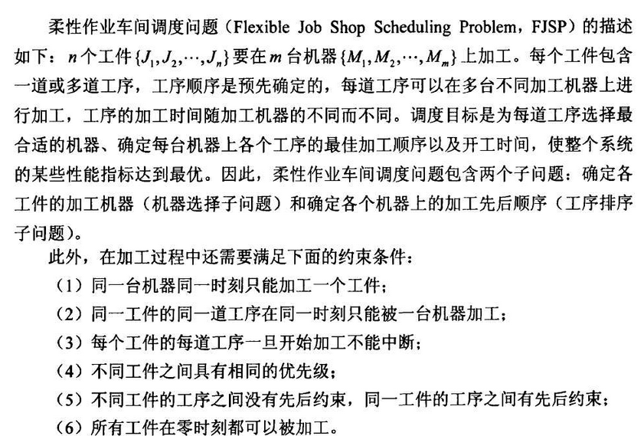
1 经典作业车间调度问题介绍（JSP、FJSP）
柔性作业车间调度问题FJSP
· FJSP与JSP的区别：多了一个将一系列可选机器分配给指定工序的步骤

Slide 29
我们场景的区别
实验室检测场景描述
· 实验室检测任务中存在 n 个工件J₁,J₂,...J_{n}，要在m台机器上进行加工（M₁,M₂,...,M_{m}）。每个工件 J_{i} 包含一道或多道工序。每道工序可以在多台不同加工机器上加工。工序的加工需要其前置工序完成后才能进行加工。调度目标是为每道工序选择合适的机器、确定每台机器上各工序的最佳加工顺序以及开始时间，使整个系统完成时间最短。
96板
工序1
工序2
工序3
mix1板
工序4
工序5
mix2板
工序6
工序7
mix3板
工序8
工序9
实验室检测场景特点：相比于柔性作业车间调度来说有两个特点
1. 存在部分工序需要多个工件共同完成
2. Buffer Constraint：工件执行完工序后，若下一个工序没有执行，则当前工序所占用的设备仍处于占用状态

Slide 30
我们场景的区别
使用任务图描述工件的工艺流程
96板
工序1
工序2
工序3
· 针对第一点：存在部分工序需要多个工件共同完成的问题，将每个工件的工序表示成一个任务，用任务图表示工序间依赖关系
mix1板
工序4
工序5
mix2板
工序6
工序7
Task1
Task3
mix3板
工序8
工序9
Task4
Task5
Task2
Task6
Task7
Task8
Task9

Slide 31
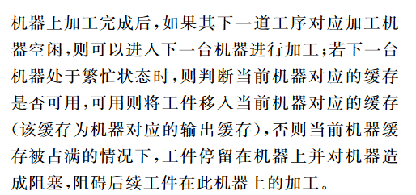
我们场景的区别
Buffer Constraint
96板
工序1
工序2
工序3
mix1板
工序4
工序5
mix2板
工序6
工序7
mix3板
工序8
工序9
工艺流程：
设备1
设备2
设备3
不可用
工件1

Slide 32
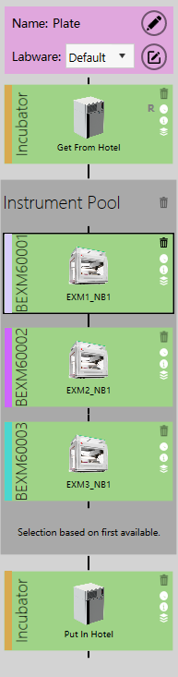
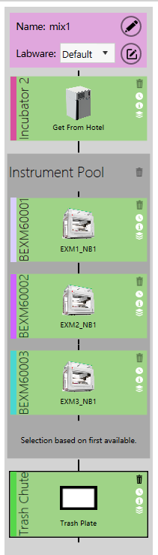
3 Ours problems and Solution
1. Task model：存在若干工件，每个工件存在若干任务。以右图形式给出
Plate
1
2
3
9
11
mix1
4
5
6
7
8
10
1：Incubator出Plate 占用设备：Incubator 释放设备：无
2：机械臂取Plate 占用设备： 机械臂 释放设备：Incubator
3：工作站load Plate 占用设备：工作站板位1 释放设备：机械臂
4：Incubator2出mix1 占用设备：Incubator2 释放设备：无
5：机械臂取mix1 占用设备：机械臂 释放设备：Incubator2
6：工作站load mix1 占用设备：工作站板位2 释放设备：机械臂
7：工作站工作 占用设备：工作站 释放设备：无
8：工作站unload Plate 占用设备：机械臂 释放设备：工作站板位1
9：机械臂放Plate到Hotel 占用设备：Incubator 释放设备：机械臂
10: 工作站unload mix1 ...

Slide 33
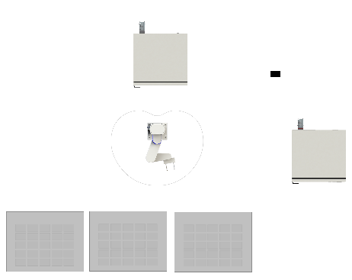
3 Ours problems and Solution
2. Resource model：所有可用设备类型，以及每个task在设备上对应的工作时间
Plate
1
2
3
9
11
mix1
4
5
6
7
8
10
1：Incubator出Plate 占用设备：Incubator 释放设备：无
2：机械臂取Plate 占用设备： 机械臂 释放设备：Incubator
3：工作站load Plate 占用设备：工作站板位1 释放设备：机械臂
4：Incubator2出mix1 占用设备：Incubator2 释放设备：无
5：机械臂取mix1 占用设备：机械臂 释放设备：Incubator2
6：工作站load mix1 占用设备：工作站板位2 释放设备：机械臂
7：工作站工作 占用设备：工作站 释放设备：无
8：工作站unload Plate 占用设备：机械臂 释放设备：工作站板位1
9：机械臂放Plate到Hotel 占用设备：Incubator 释放设备：机械臂
10: 工作站unload mix1 ...
task | time
1 | 5s
2 | 10s
... | ...

Slide 34
3 Ours problems and Solution
task | time | machine
1 | 5s | Incubator
2 | 10s | 机械臂
... | ... | 工作站1板位1，工作站2板位1...
3. Objectives：minimize makespan,即最小化完工时间
5s
10s
7s
END
Plate
1
2
3
5s
9
11
5s
3s
10s
10s
20s
mix1
4
5
6
7
8
10
5s
5s
· List Schedule调度：
根据所有任务到END节点的距离作为Upward值，并排序，
11：5s 9：5s 10：10s 8：15s
7：35s 6：45s 5：55s 4：58s
3：52s 2：62s 1：67s
得到任务执行序列：
1，2，4，5，3，6，7，8，10，9，11
Plate_1
1
2
3
9
11
mix1_1
4
5
6
7
8
10
...

Slide 35
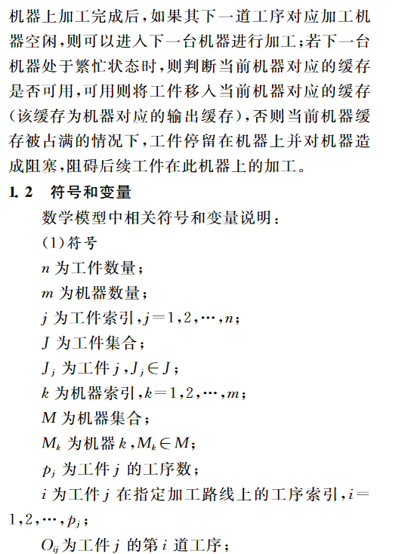
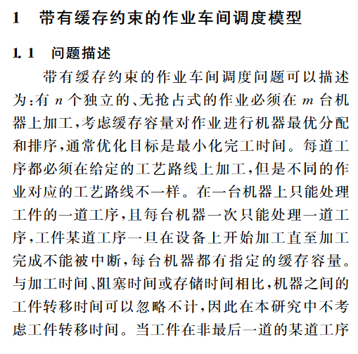
带缓存约束的作业车间调度模型

Slide 36
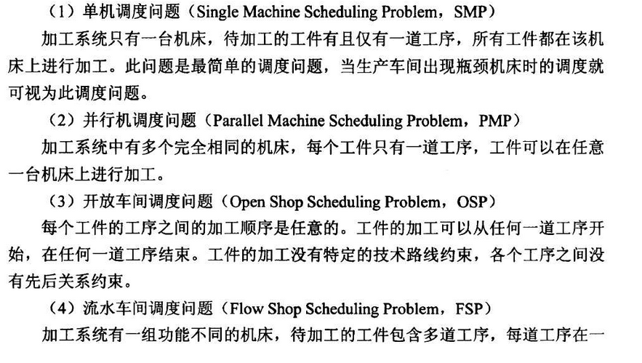
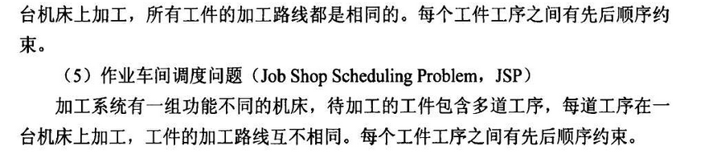
当前解决方式

Slide 37
附录
2022-12-27

Slide 38
当前调度算法逻辑和遇到的问题
2023-1-19

Slide 39
调度算法整体逻辑
1. 根据每个工件工艺流程生成任务图，包括任务之间先后关系、任务需要占用设备、任务执行后释放设备
5s
10s
7s
Plate
0
1
2
5s
5s
8
10
3s
10s
10s
20s
mix1
3
4
5
6
7
9
5s
START
END
10s
7s
5s
5s
5s
5s
Plate_1
11
12
13
19
21
3s
10s
20s
10s
mix1_1
14
15
16
17
18
20
5s
5s
1：Incubator出Plate 占用设备：Incubator 释放设备：无
2：机械臂取Plate 占用设备： 机械臂 释放设备：Incubator
3：工作站load Plate 占用设备：工作站板位1 释放设备：机械臂
...

Slide 40
调度算法整体逻辑
2. 使用L1调度算法为每个任务设置优先级，当前设置优先级方式根据所有任务到达END节点的最长时间进行设置
· List Schedule调度：
根据所有任务到END节点的距离作为Upward值，作为每个任务的优先级。
0：67s 1：62s 2：52s 3：58s 4：55s 5：45s
6：35s 7：15s 8：5s 9：10s 10：5s
11：67s 12：62s 13：52s 14：58s 15：55s 16：45s
17：35s 18：15s 19：5s 20：10s 21：5s
得到任务优先级排序如下：
0，11，1，12，3，14，4，15，2，13，5，16，6，17，7，18，9，20，8，19，10，21

Slide 41



调度算法整体逻辑
设备id | 设备描述 | 对应Tasks
1 | 冰箱1 | 0，8，9 , 11...
2 | 机械臂1 | 1，4，7, 14 ...
3 | 工作站1 | 2，5，6 ...
4 | 工作站2 | 2，5，6 ...
5 | 工作站3 | 2，5，6 ...
6 | 冰箱2 | 3 ...
7 | Trash回收站1 | 10 ...
3. 维护可执行任务优先队列，每次从优先队列中取优先级高的任务分配资源。
Step | Priority_Queue | Finished_Tasks
1 | 0，11，3，14 | None
2 | 1, 3, 14 | 0
3 | 11, 3, 14, 2 | 0, 1
... | ... | ...
· List Schedule调度任务优先级：
0：67s 1：62s 2：52s 3：58s 4：55s 5：45s
6：35s 7：15s 8：5s 9：10s 10：5s
11：67s 12：62s 13：52s 14：58s 15：55s 16：45s
17：35s 18：15s 19：5s 20：10s 21：5s

Slide 42
调度算法当前存在的问题
1. 生成任务图当前问题：
· 问题1：多板设备上存在任务执行序列，即下图中6，7，8，10都是在多板设备上完成的。是否将在多板设备上的任务进行合并。
Plate
1
2
3
9
11
合并前
mix1
4
5
6
7
8
10
Plate
1
2
3
7
不合并涉及到任务6，7，8，10都是在多板设备上操作，任务分配资源时要单独考虑
合并后
mix1
4
5
6
8

Slide 43
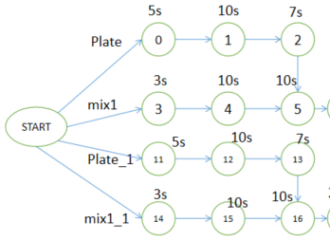














调度算法当前存在的问题
问题2：使用L1调度算法为每个任务设置优先级，当前设置优先级方式根据所有任务到达END节点的最长时间进行设置
· List Schedule调度：
根据所有任务到END节点的距离作为Upward值，作为每个任务的优先级。
0：67s 1：62s 2：52s 3：58s 4：55s 5：45s
6：35s 7：15s 8：5s 9：10s 10：5s
11：67s 12：62s 13：52s 14：58s 15：55s 16：45s
17：35s 18：15s 19：5s 20：10s 21：5s
L1调度算法中按照当前设置会存在多个任务优先级相同的情况，目前采取策略是同优先级任务之间采用随机策略选取。
可能存在如下死锁问题：
0和11优先级相同、3和14优先级相同。若0执行后任务14执行，则可能出现任务不配套现象。

Slide 44
调度算法当前存在的问题
问题3：每个任务分配给哪个设备的策略目前没有设计到，现在是所有可用设备随机分配。这里是否有其他可能的策略。目前想到例如负载均衡、或者给设备设定优先级，但不确定是否比随机策略更好。
设备id | 设备描述 | 对应Tasks
1 | 冰箱1 | 0，8，9 , 11...
2 | 机械臂1 | 1，4，7, 14 ...
3 | 工作站1 | 2，5，6 ...
4 | 工作站2 | 2，5，6 ...
5 | 工作站3 | 2，5，6 ...
6 | 冰箱2 | 3 ...
7 | Trash回收站1 | 10 ...

